Slide 1
Tschechoslowakische Republik 1918-1939 Ihre Gründung und ihre Minderheitenpolitik

Slide 2
Entstehung der Tschechoslowakei
Sudetendeutsche Identität und Separatismus 1918/1918
Tschechoslowakische Republik und die Minderheiten
Das kulturelle Leben der Deutschen in der Tschechoslowakei

Slide 3
Entstehung der Tschechoslowakei – Bruch oder Kontinuität?
Die großen Fragen für die Österreichis-Ungarische Monarchie: Slawisierung oder Anschluss an Deutschland? Föderalisierung oder Zentralisierung?
In Cisleithanien lebten 1910 35,5 % Deutschsprachige (im Gesamtgebiet 19,12 %), in Transleithanien 48 % Magyaren, Tschechen und Slowaken stellten 16,5 % (Tschechen in Cisleithanien 23%), Serben und Kroaten 10,5 %, Polen 10 %, Ukrainer 8 %, Rumänen 6,5 %, Slowenen 2,5 %, Italiener und andere 2 % der Einwohner. Herrmann Bahr: „Aber unsere Staatskünstler wissen noch immer nicht, daß wir aus einem deutschen Östreich ein slawisches Westreich geworden sind. Vor dreiundvierzig Jahren ist das geschehen. Es wäre Zeit, sich daran zu gewöhnen...“ Dalmatische Reise, 1909
Am 16. 10. 1918 proklamierte der Kaiser Karl einen Nationalitätenbundesstaat (Föderalisierun) – zu spät…

Slide 4
T. G. Masaryk und die „deutsche Frage“
Forderung einer „absolut aktiven und positiven“ Politik gegenüber den Deutschen (Deutschböhmen, Deutschösterreicher, Reichsdeutsche)
bis 1. Weltkrieg – Verteidigung Österreichs
„Die Versöhnung zwischen uns und den Deutschen, eine dauerhafte Versöhnung, wird auf der Grundlage des gegenwärtigen politischen Nationalismus nicht möglich sein. Der jetztige Nationalismus ist ein Aberglaube und Fanatismus […]. Eine Versöhnung zwischen uns, oder besser gesagt, ein positives gemeinsames Wirken in Kultur und Politik ist möglich, wenn wir als sog. formales Prinzip doe Freiheit und als sog. materielles Prinzip die soziale Gerechtigkeit anerkennen. Diese Prinzipien anerkennen heißt, ihnen gemäß handeln […].“ (Umfrage in Rozhledy, 1896)
Das Programm der Tealistischen Partei (Masaryks Partei) (1900)
„völlige staatliche Eigenständigkeit der böhmischen Länder ist heutzutage unmöglich“
neues Programm 1912 – Ruf nach Verwaltungsreform der Monarchie

Slide 5
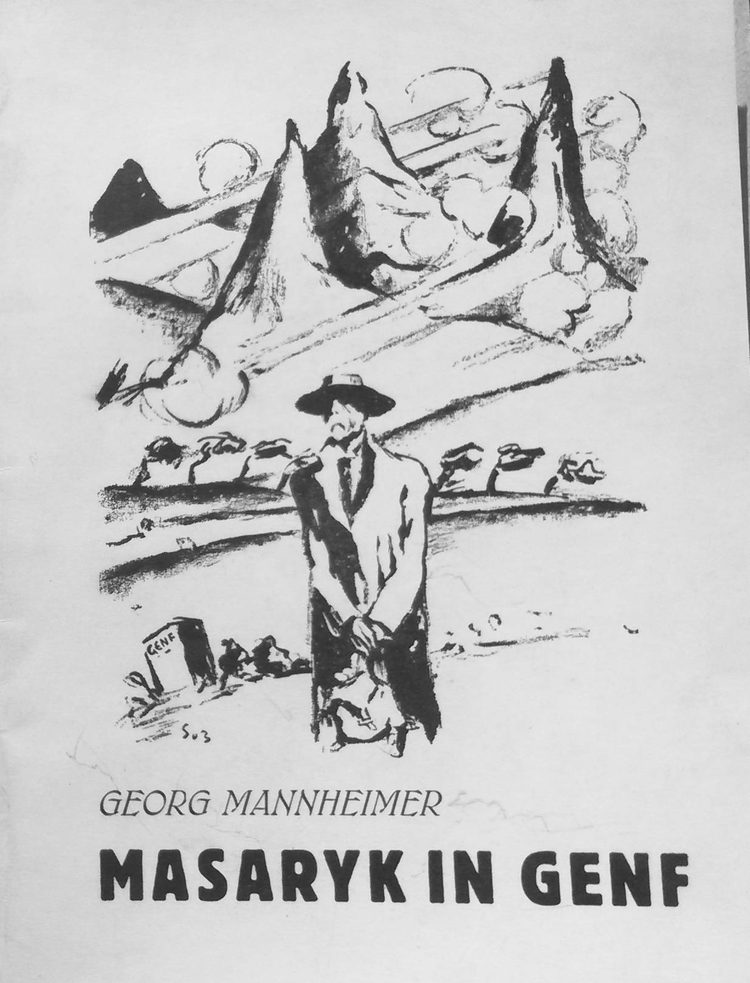
T. G. Masaryk und die „deutsche Frage“
6. Juli 1915 in Genf Forderung nach Staatsselbständigkeit
„Der Verlauf des brudermörderischen Kriegs und die rücksichtslose Gewalt Wiens zwingt uns, auf Souveränität ohne Rücksicht auf Österreich-Ungarn zu dringen. Wir streben einen selbständigen tschechoslowakischen Staat an.“ (Erklärung 14.11.1915)
Problém malých národů v evropské krizi (1926)
„Hat dieser schreckliche Krieg mit seinen zahllosen Opfern irgendeinen Sinn, so kann man ihn in der Befreiung der kleinen Völker sehen…“
Georg Mannheimer: Masaryk in Genf. Weltkriegslegende in eine Akt. Prag 1930.

Slide 6
Phasen der Entwicklung der „sudetendeutschen Identität“
1848 erstes politisches Programm der Deutschböhmen
Schwächung der Österreichischen Identität – zunehmende Identifizierung mit dem seit 1871 vereinigten Deutschen Reich
Seit 1862 Der Verein für Geschichte der Deutschen in Böhmen
Geschichtsschreibung (Der Verein…) + Zeitungen (Tagesbote aus Böhmen, Bohemia)+ Vereine (Deutsches Kasino am Graben, Künstlerverein Concordia…) = zunehmende Identifizierung als Deutschböhmen
Seit „Sudetendeutsche“ zum ersten mal 1902 von Franz Jesser als Paralelle zu „Alpendeutsche“ verwendet, erst nach der Gründung der Tschechoslowakei eine breitere Akzeptanz.
In 30er Jahren zunehmende Identifizierung mit den „verbrüderten“ Karpathodeutschen (Spiegelbild des Tschechoslowakismus).

Slide 7
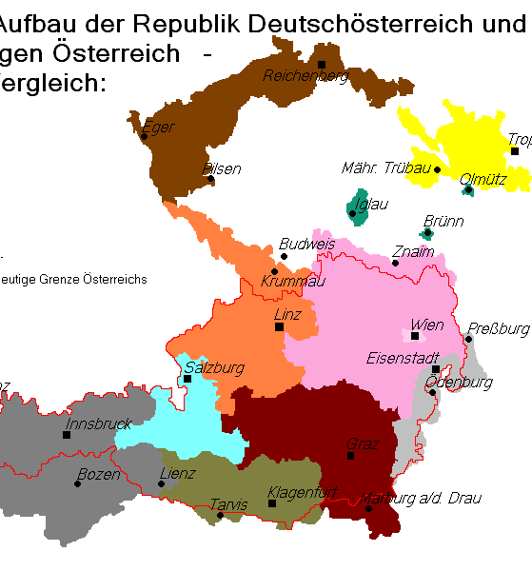
„Deutschösterreich“ 1918
Provinzen:
Deutschböhmen (Raphael Pacher, Robert Lodgman-Auen)
Sudetenland (Robert Freißler)
+ Ober- und Niederösterreich
29.11.-31.12.1918 Besetzung der Gebiete durch die tschslw. Armee
Woodrow Wilson: „Den Völkern Österreich-Ungarns, deren Platz unter den Nationen wir geschützt und gesichert zu sehen wünschen, soll die Möglichkeit zu autonomer Entwicklung gewährt werden.“
22.12.1918 Ablehnung der Versuche, sudetendeutsche Gebiete Abzutrennen (Polemik gegen Robert Lodgmann-Auen): wie die USA „lieber einen Bürgerkrieg auf sich nehmen“ als Sezession des Staates zuzulassen

Slide 8
4. 3. 1919
Am 4. 3. 1919 Eröffnungssitzung der konstituierenden Nationalversammlung Deutschösterreichs, an der die Vertreter aus den böhmischen Ländern nicht teilnehmen durften.
Demonstrationen von allen Parteien hauptsächlich von der stärksten Sozialdemokratie unterstützt.
54 Opfern und mehrere Verletzte in Kaaden, Sternberg, Karlsbad, Eger, Ahrau, Außig.
„Tag der Selbsbestimmung“ und Gedenktag der Sudetendeutschen

Slide 9
November 1920
Tschechische Besetzung des Landestheaters (Ständetheater) 16.11.1920
Kafka an Milena Jesenská, Mitte November 1920: „Die ganzen Nachmittage bin ich jetzt auf den Gassen und bade im Judenhaß. ‚Prašivé plemeno‘ [Räudige Rasse] habe ich jetzt einmal die Juden nennen hören. Ist es nicht das Selbstverständliche, dass man von dort weggeht, wo man so gehaßt wird (Zionismus oder Volksgefühl ist dafür gar nicht nötig)? Das Heldentum, das darin besteht doch zu bleiben, ist jenes der Schaben, die auch nicht aus dem Badezimmer auszurotten sind. Gerade habe ich aus dem Fenster geschaut: berittene Polizei, zum Bajonettangriff bereite Gendarmerie, schreiende auseinanderlaufende Menge und hier oben im Fenster die widerliche Schande, immerfort unter Schutz zu leben.“

Slide 10
Tschechoslowakei – Staatsideologie
Masaryk „gemeinsame Heimat“
„Tschechoslowakismus“ als Staatsideologie
Verfassung 29.02.1920: „tschechoslowakisches Volk“, „tschechoslowakische Sprache“ - Konstrukt
Verfasssungsgesetz Nr. 122: Tschechoslowakisch als Hauptsprache bei Gericht, Amt, staatlichen Organen, Institutionen und Unternehmen, der Armee

Slide 11
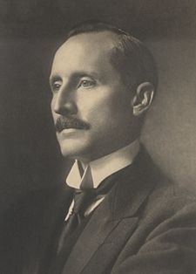
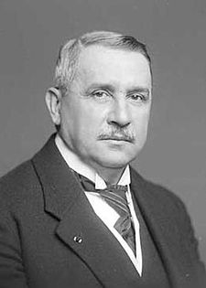
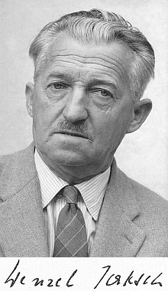
Politische Landschaft: Aktivismus vs. Negativismus
Wahlen 1925: von 300 Parlamentsabgeordneten 71 Deutsche, davon 54 aus „aktivistischen Parteien“ (ab 1926 Bund der Landwirte, Deutsche Christlich-Soziale Volkspartei; ab 1929 Deutsche sozialdemokratische Arbeiterpartei)
„Aktivismus ist, die berechtigten Lebensinteressen auch des deutschen Volkes zu wahren.“ Franz Spina (Bund der Landwirte), Landpost, 16.04.1927
„Wir wollen nicht, dass das Haus, das wir nun einmal gemeinsam mit den Tschechen und Slowaken bewohnen, in Flammen aufgehe. Wir bejahen vielmehr die Aufgabe, es freundlich und wohnlich einzurichten für alle seine Bürger und Bürgerinnen, ohne Unterschied der Nationalität.“ Wenzel Jaksch (DSAP) im Parlament, 05.04.1938
X „Negativismus“
Deutsche Nationalpartei – deutschnational, liberal, Großgrundbesitzer (Rudolf Lodgman von Auen)
Deutsche Nationalsozialistische Arbeiterpartei – seit 1918 - völkische, antikapitalistische, antikommunistische, antisemitistische Partei
1933 Sudetendeutsche Heimatfront
„Wer glaubt, dass ich mich persönlich scheuen würde, öffentlich zu erklären, daß die höchste Pflicht des deutschen Volksvertreters in diesem Staate der Hochverrat ist, der irrt.“ - Rudolf Lodgman von Auen (DNP) im Parlament, 27.10.1922

Slide 13
Minderheitenpolitik - Schulwesen
Weiterhin existierte das vollstendige Schulwesen in den beiden Sprachen – von der Grundschule bis zur Universität.
1919 Minderheitenschulengesetz: in Gemeinden, wo mehr als 40 Kinder sind. Vorteilhaft für die Tschechen (kritisiert von den Deutschen).
Matice česká, Národní jednota severočeská und weitere „Nationalen Einheiten“ (seit 1885) X Deutscher Schulverein (seit 1880 für ganze Monarchie), Deutscher Kulturverband (seit 1919) Bund der Deutschen (seit 1934, Juden Ausgeschloßen).

Slide 14
Minderheitenpolitik – Beamtenschaft
In Regionen mit über 20% Anteil der Minderheiten durften sich diese Minderheiten in der bestimmten Sprache an die Behörden wenden. 90 % der Deutschen konnte sich an die Behörden in ihrer Sprache wenden.
Nach 1918 wurden bei den Beamten Tschechischkenntnisse erfordert und seit 1926 wurden sie geprüft. Diejenigen, die die Sprache binnen einer relativ kurzen Zeit nicht erlernt haben, wurden entlassen (33 000 Deutsche Beamte wurden aus den Staatsdiensten entlassen und mit 41 000 Tschechen ersetzt)
Unterrepresentierung der Deutschen in den staatlichen Diensten: nur 2 % unter der hohen Beamtenschaft, 5 % der Offiziere, 10 % der Bediensteten in der Eisenbahn (1930).
Besetzung der Beamtenstellen mit Tschechen – Entstehung tschechischer Minderheiten in den Granzregionen.

Slide 15
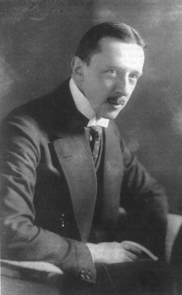
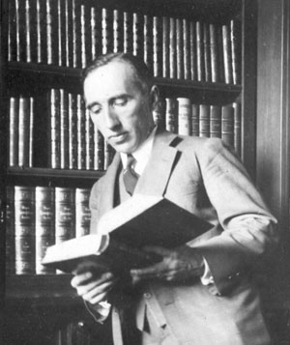
Die Gesellschaft für deutsche Volksbildung in Reichenberg (Erich Gierach, Eduard Winter, Hermann Aubin, Wilhelm Weizsäcker…)

Slide 16
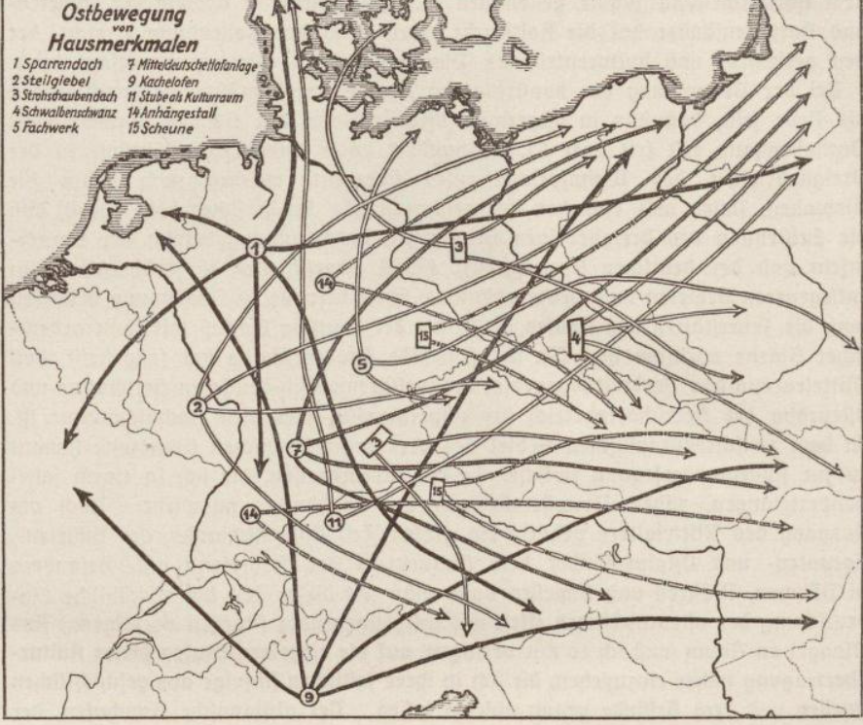
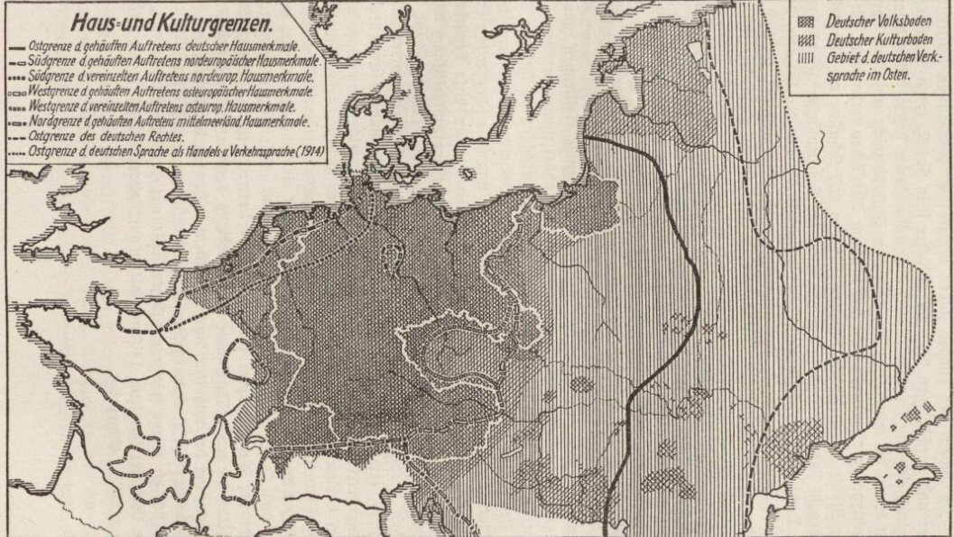
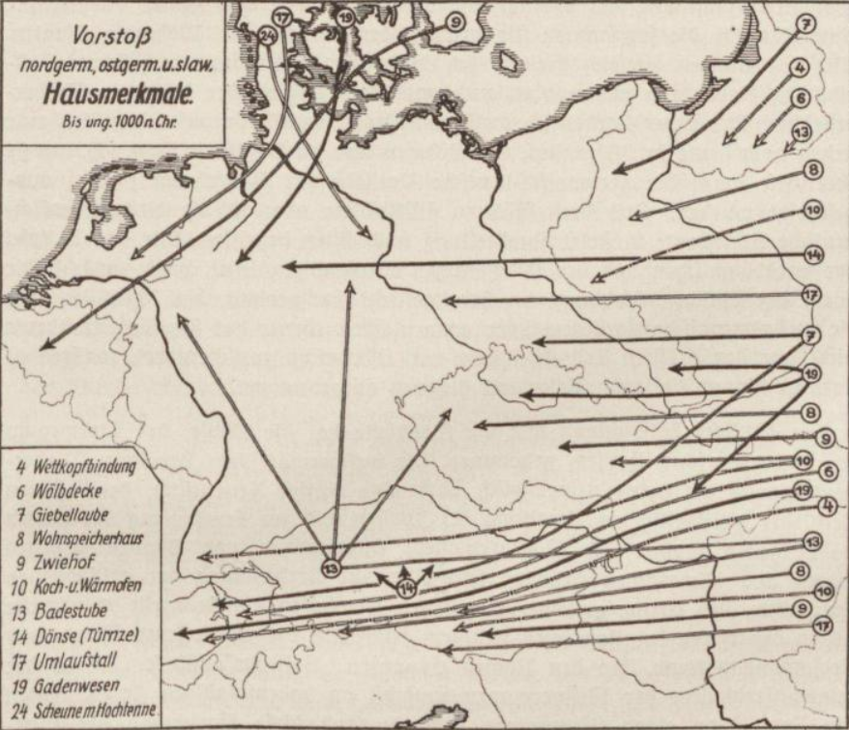
Bruno Schier Volksforschung

Slide 17
Verlage
Adam Kraft Verlag (Karlsbad, nach 1945 Augsburg): Gustav Leutelt, Hans Watzlik, Emil Merker, Franz Spunda etc.
Gebrüder Stiepel (Reichenberg): Hans Watzlik
Sudetendeutscher Verlag (Reichenberg): Stifters Sämtliche Werke
Rudolf M. Rohrer (Brünn)
A. Haase (Prag)
Der Verband der deutschen Buch-, Kunst-, und Musikalienhändler und Verleger in der tschechoslowakischen Republik (Dux)

Slide 18
Medien
Zeitungen:
Prager Tagblatt (1877-1939), liberal, eher linksorientiert: Max Brod, Egon Erwin Kisch, Johannes Urzidil, Joseph Roth, Herrmann Grab + Beiträge von Alfred Döblin etc.
Bohemia (1828-1938), deutschliberal: Egon Erwin Kisch, Johannes Urzidil, Ludwig Winder…
Prager Presse (1921-1938), linksorientiert: geleitet von Arne Laurin, Camill Hoffmann, Otto Pick.
Rundfunk:
Tschechischer Rundfunk seit 1923
Regelmäßige deutsche Sendung seit 1925

